Slide 1

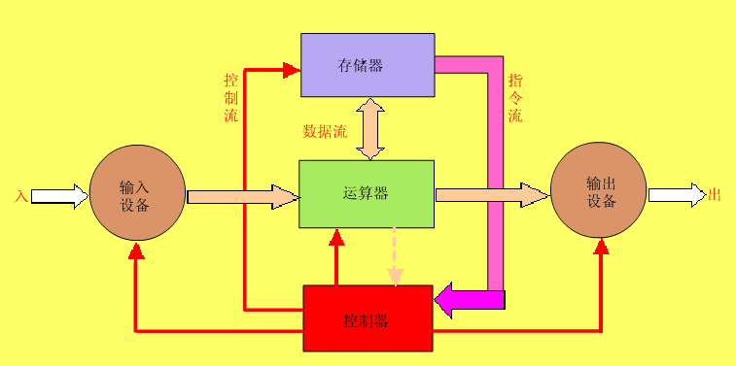
第一章
4、冯.诺依曼型计算机的主要设计思想是什么？它包括哪些主要组成部分？
主要组成部分及结构（能简要描述清楚其工作过程）

Slide 2
第一章
4、冯.诺依曼型计算机的主要设计思想是什么？它包括哪些主要组成部分？
主要设计思想：
（1）由运算器、控制器、存储器、输入设备、输出设备五大部分构成计算机硬件系统概念结构；
（2）采用二进制代码表示数据和指令；
（3）采用存储程序控制方式（指令驱动）。

Slide 3
第一章
7、指令和数据均存放在内存中，计算机如何区分他们是指令还是数据？
指令流：在取指周期中从内存中读出的信息流称为指令流，它通过总线、CPU内部数据通路流向控制器。
数据流：在执行周期中从内存、I/O设备中读出的信息流称为数据流，它通过总线、CPU内部数据通路流向运算器。
从时间上来说，取指令事件发生在取指周期（取指令阶段），取数据事件发生在执行周期（执行指令阶段）；
从空间（处理部件）上来说，指令一定送给控制器，数据一定送给运算器。

Slide 4
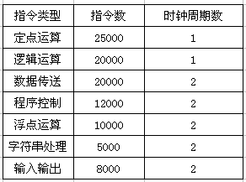
第一章
[补1]用一台40MHz处理机执行标准测试程序，它包含的混合指令数和相应所需的时钟周期数如下表所示。求：CPI、MIPS、Tcpu。

Slide 5
第一章
CPI =((25000+20000)*1+(20000+12000+10000+5000+8000)*2)
/(25000+20000+20000+12000+10000+5000+8000)
=1.55 (周期/指令)
MIPS=f/(CPI×10⁶)=40×10⁶ /(1.55×10⁶)
=25.81 (百万条指令/秒)
Tcpu=((25000+20000)*1+(20000+12000+10000+5000+8000)*2)
/(40*10⁶)
=3.875×0.001 (秒)

Slide 6
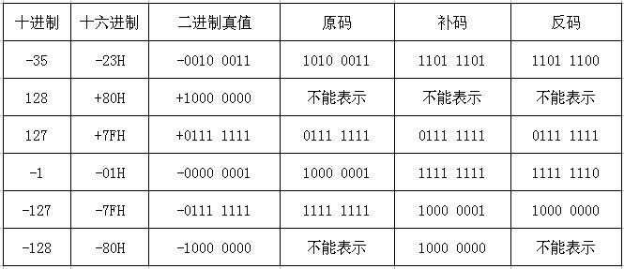
第二章
1、写出下列各整数的原码、补码、反码表示（用8位二进制数）。其中MSB是最高位（符号位），LSB是最低位。
（1）-35 （2）128 （3）-127 （4）-1

Slide 7
第二章
5、已知X和Y，用变形补码计算X+Y，同时指出结果是否溢出。
（1）X= +11011, Y= +00011
[X]补 = 00 1 1 0 1 1
+ [Y]补 = 00 0 0 0 1 1
----------------------------------
[X+Y]补 = 00 1 1 1 1 0 未溢出
X+Y = + 1 1 1 1 0
[X]补 = 00 0 0 1 1 0 1 1
+ [Y]补 = 00 0 0 0 0 0 1 1
----------------------------------
[X+Y]补 = 00 0 0 1 1 1 1 0 未溢出
X+Y = + 0 0 1 1 1 1 0

Slide 8
第二章
5、已知X和Y，用变形补码计算X+Y，同时指出结果是否溢出。
（2） X= -10110, Y= -00001
[X]补= 11 0 1 0 1 0
+ [Y]补= 11 1 1 1 1 1
----------------------------------
[X+Y]补 = 1 11 0 1 0 0 1（丢弃进位1） 未溢出
X+Y= - 1 0 1 1 1
[X]补= 11 1 1 0 1 0 1 0
+ [Y]补= 11 1 1 1 1 1 1 1
----------------------------------
[X+Y]补 = 1 11 1 1 0 1 0 0 1（丢弃进位1） 未溢出
X+Y= - 1 0 1 1 1

Slide 9
第二章
9、设阶码3位，尾数6位，按浮点运算方法，完成下列取值的[X+Y]，[X-Y]运算。
（1）X=2⁻⁰¹¹ * 0.100101, Y=2⁻⁰¹⁰ * （-0.011110）
设阶码、尾数均用补码表示，求[X+Y]
X：1 101 0 100101 Y：1 110 1 100010
（1）对阶： -3 -2
X：1 110 0 010010（1）（右移一位）
（2）尾数加：
00 0 1 0 0 1 0（1）
+ 11 1 0 0 0 1 0
------------------------------------------
11 1 1 0 1 0 0（1）未溢出、非规格化
（3）左规（2位）： 1 100 1 010010
（4）无舍入：X+Y = 2⁻¹⁰⁰ *（-0.101110）

Slide 10
第二章
9、设阶码3位，尾数6位，按浮点运算方法，完成下列取值的[X+Y]，[X-Y]运算。
（1）X=2⁻⁰¹¹ * 0.100101, Y=2⁻⁰¹⁰ * （-0.011110）
设阶码、尾数均用补码表示，求[X-Y]
X：1 101 0 100101 Y：1 110 1 100010
（1）对阶： -3 -2
X：1 110 0 010010（1）（右移一位）
（2）尾数减：
00 0 1 0 0 1 0（1） [-Y]补=0 011110
+ 00 0 1 1 1 1 0
------------------------------------------
00 1 1 0 0 0 0（1）未溢出、且是规格化的
（3）0舍1入： 1 110 00 1 1 0 0 0 1
（4）结果：X-Y = 2⁻⁰¹⁰ *（+0.110001）

Slide 11
第二章
9、设阶码3位，尾数6位，按浮点运算方法，完成下列取值的[X+Y]，[X-Y]运算。
（2）X=2⁻¹⁰¹ * （-0.010110）, Y=2⁻¹⁰⁰ * （0.010110）
设阶码、尾数均用补码表示，求[X+Y]
X：11 011 11 101010 Y：11 100 00 010110
（1）对阶： -5 -4
X：11 100 11 110101（0）（右移一位）
（2）尾数加：
11 1 1 0 1 0 1（0）
+ 00 0 1 0 1 1 0
------------------------------------------
1 00 0 0 1 0 1 1（0）未溢出、非规格化
（3）左规（2位）： 1 010 00 101100
（4）无舍入：X+Y = 2⁻¹¹⁰ *（0.101100）

Slide 12
第二章
9、设阶码3位，尾数6位，按浮点运算方法，完成下列取值的[X+Y]，[X-Y]运算。
（2）X=2⁻¹⁰¹ * （-0.010110）, Y=2⁻¹⁰⁰ * （0.010110）
设阶码、尾数均用补码表示，求[X-Y]
X：11 011 11 101010 Y：11 100 00 010110
（1）对阶： -5 -4
X：11 100 11 110101（0）（右移一位）
（2）尾数减：
11 1 1 0 1 0 1（0） [-Y]补=11 101010
+ 11 1 0 1 0 1 0
------------------------------------------
1 11 0 1 1 1 1 1（0）未溢出、规格化
（3）0舍1入：
X+Y = 11 100 11 011111 = 2⁻¹⁰⁰ *（-0.100001）

Slide 13
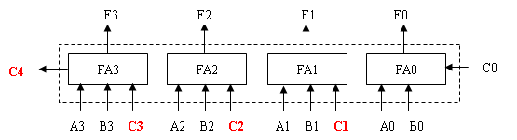
第二章
11、某加法器进位链小组信号为C4C3C2C1，低位来的进位信号为C0，请分别按照下述两种方式写出C4C3C2C1的逻辑表达式。
（1）串行进位方式 （2）并行进位方式

Slide 14
第二章
（1）直接从全加器的进位公式推导；
（2）设被加数A=A3A2A1A0，加数B=B3B2B1B0，且有：
G0=A0B0 P0= A0 + B0
G1=A1B1 P1= A1 + B1
G2=A2B2 P2= A2 + B2
G3=A3B3 P3= A3 + B3
Gi：进位产生函数，表示两个数位都为1
Pi：进位传递函数，表示某位上的两个数位有一个为1，如果来自低位的进位为1，则肯定会产生进位。

Slide 15
第二章
（3）串行加法器的串行进位方式：某位的运算必须等到下一位的进位传递来以后，才能开始。也就是进位从最低位向最高位逐级传递，速度慢。
C1=G0+P0C0
C2=G1+P1C1
C3=G2+P2C2
C4=G3+P3C3

Slide 16
第二章
（4）并行加法器的并行进位方式：所有进位可以同时产生，实际上只依赖于数位本身、来自最低位的进位C0。
C1=G0+P0C0
C2=G1+P1C1=G1+P1(G0+P0C0)=G1+P1G0+P1P0C0
C3=G2+P2G1+P2P1G0+P2P1P0C0
C4=G3+P3G2+P3P2G1+P3P2P1G0+P3P2P1P0C0
从逻辑表达式可以看出，所有的Ci只与Gi、Pi、C0有关，而Gi、Pi、C0可以从已知条件A、B、C0同时产生，因此所有的Ci可以同时产生。

Slide 17
第二章
[补1]在4级流水线加法器中 ,(1)假设每个过程段所需的时间为：求阶差 τ1＝70ns,对阶 τ2＝60ns,相加τ3＝90ns,规格化 τ4＝80ns,缓冲寄存器L的延时为 tl＝10ns,求4级流水线加法器的加速比为多少？(2)如果每个过程段的时间相同,即都为75ns(包括缓冲寄存器时间),加速比是多少？
（1）加法器的流水线时钟周期为：τ＝90ns＋10ns＝100ns
不采用流水线方式,则浮点加法器完成一个任务所需的时间为：τ1＋τ2＋τ3＋τ4 ＝300ns
因此,4级流水线加法器的加速比为：Ck＝300/100＝3
(2) 当每个过程段的时间都是75ns时,加速比为
Ck＝（75× 4）/75＝4
注：与加速比定义有点不一致，理解：当任务数n很大时，采用流水线一个时钟周期完成一个任务，而非流水线τ1＋τ2＋τ3＋τ4 完成一个任务。

Slide 18
第三章
[补1]主存储器逻辑设计
设CPU的地址总线16根(A₀₋₁₅，A₀为低位)，双向数据总线16根(D₀₋₁₅)，控制总线中与主存有关的信号有MREQ(允许访存，低电平有效)，R/W(高电平为读命令，低电平为写命令)。
主存地址空间分配如下：
0—8191为系统程序区（8K），由只读存储芯片组成；
8192—32767为用户程序区（24K）；
63487-65535为系统程序工作区（2K）。
上述地址为十进制数。

Slide 19
第三章
[补1]主存储器逻辑设计
现有如下存储器芯片：
EPROM：8K×8位(控制端仅有CS);
SRAM：2K×8位，8K×8位（控制端有CS、R/W）。
请从上述芯片中选择适当芯片设计该计算机主存储器，画出主存储器逻辑框图，注意画出选片逻辑(可选用门电路及3∶8译码器74LS138)与CPU 的连接，说明选哪些存储器芯片，选多少片。

Slide 20
第三章
第1步：根据设计容量、提供的芯片容量构建地址空间分布图（类似搭积木），可能需要字、位扩展。
0
8191
8192
8K（EPROM）
8K（EPROM）
8K（SRAM）
8K（SRAM）
芯片选择：
2片8K*8位EPROM芯片；
6片8K*8位SRAM芯片：
2片2K*8位SRAM芯片；
8K（SRAM）
8K（SRAM）
8K（SRAM）
8K（SRAM）
32767
63487
65535
30K（空）
30K（空）
2K（SRAM）
2K（SRAM）

Slide 21
第三章
第2步：用二进制写出连续的地址空间范围
0000 0000 0000 0000 0000H
0001 1111 1111 1111 1FFFH
0010 0000 0000 0000 2000H
0011 1111 1111 1111 3FFFH
0100 0000 0000 0000 4000H
0101 1111 1111 1111 5FFFH
0110 0000 0000 0000 6000H
0111 1111 1111 1111 7FFFH
1000 0000 0000 0000 8000H
1111 0111 1111 1111 F7FFH
1111 1000 0000 0000 F800H
1111 1111 1111 1111 FFFFH
8K（EPROM）
8K（EPROM）
1#
8K（SRAM）
8K（SRAM）
2#
8K（SRAM）
8K（SRAM）
3#
8K（SRAM）
8K（SRAM）
4#
30K（空）
30K（空）
2K（SRAM）
2K（SRAM）
5#

Slide 22
第三章
第3步：写出各片组的片选逻辑表达式。
从二进制地址空间范围可以明显看出，采用A15、A14、A13三根地址线译码（74LS138），可以从地址上区分出各片组。
1#：CS1= A₁₅A₁₄A₁₃ =000 =Y0
2#：CS2= A₁₅A₁₄A₁₃ =001 =Y1
3#：CS3= A₁₅A₁₄A₁₃ =010 =Y2
4#：CS4= A₁₅A₁₄A₁₃ =011 =Y3
5#：CS5= A₁₅A₁₄A₁₃A₁₂A₁₁ =111 11=Y7 11

Slide 23
第三章
第4步：按三总线分析CPU和选用存储器芯片的数据线、地址线、控制线，以便设计CPU与存储器的连接。
8K×8位 EPROM（#1）
数据线D₀₋₇，地址线A₀₋₁₂，片选CS
8K×8位 SRAM（#2、#3、#4）
数据线D₀₋₇，地址线A₀₋₁₂， 片选CS、读写R/W
2K×8位 SRAM（#5）
数据线D₀₋₇，地址线A₀₋₁₀， 片选CS、读写R/W
CPU
数据线D₀₋₁₅，地址线A₀₋₁₅ ，访问存储器MREQ、读写信号线R/W

Slide 24
第三章
第5步：设计CPU与存储器连接的逻辑结构图。
A₀₋₁₀ A₁₁₋₁₂
CPU
R/W
74LS138
Y₀
A₀₋₁₀ A₁₁₋₁₂
CS
D₀₋₇
A₀₋₁₀ A₁₁₋₁₂
CS
D₀₋₇
Y₁
A₀₋₁₀ A₁₁₋₁₂
CS
D₀₋₇ R/W
A₀₋₁₀ A₁₁₋₁₂
CS
D₀₋₇ R/W
A₁₃₋₁₅
Y₂
A₀₋₁₀ A₁₁₋₁₂
CS
D₀₋₇ R/W
A₀₋₁₀ A₁₁₋₁₂
CS
D₀₋₇ R/W
Y₃
A₀₋₁₀ A₁₁₋₁₂
CS
D₀₋₇ R/W
A₀₋₁₀ A₁₁₋₁₂
CS
D₀₋₇ R/W
MREQ
CE
Y₇
逻辑
A₀₋₁₀
CS
D₀₋₇ R/W
A₀₋₁₀
CS
D₀₋₇ R/W
A₁₁
D₀₋₇ D₈₋₁₅
A₁₂

Slide 25
第三章
1、设有一个具有20位地址和32位字长的存储器，问：
（1）该存储器能存储多少个字节的信息？
（2）如果存储器由512K*8位SRAM芯片组成，需要多少片？
（3）需要多少位地址做芯片选择？
2²⁰ × 32bits = 1M × 4B = 4MB

Slide 26
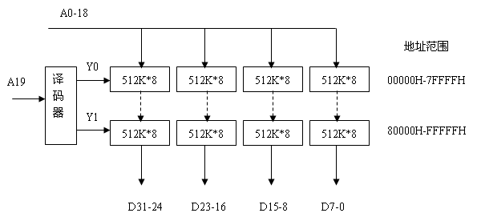
第三章
1、设有一个具有20位地址和32位字长的存储器，问：
（1）该存储器能存储多少个字节的信息？
（2）如果存储器由512K*8位SRAM芯片组成，需要多少片？
（3）需要多少位地址做芯片选择？
8片 512K× bits

Slide 27
第三章
1、设有一个具有20位地址和32位字长的存储器，问：
（1）该存储器能存储多少个字节的信息？
（2）如果存储器由512K*8位SRAM芯片组成，需要多少片？
（3）需要多少位地址做芯片选择？
需要1位做芯片选择：A0-18接片组512K的地址线，A19片选。

Slide 28
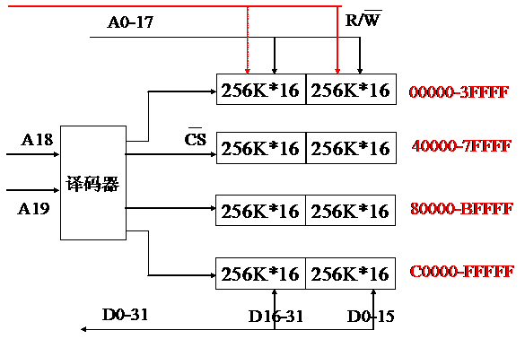
第三章
5、要求用256K*16位SRAM芯片设计1024K*32位的存储器。SRAM芯片有两个控制端：当CS有效时，该片选中。当R/W=1时执行读操作，当R/W=0时执行写操作。

Slide 29
第三章
7、某机器中，已知配有一个地址空间为0000H--3FFFH的ROM区域。现在再用一个RAM芯片（8K*8）形成40K*16位的RAM区域，起始地址为6000H。假设RAM芯片有CS和WE信号控制端。CPU的地址总线为A15-A0，数据总线为D15-D0，控制信号为R/W（读/写），MREQ（访存），要求：
（1）画出地址译码方案。
（2）将ROM与RAM同CPU连接。

Slide 30
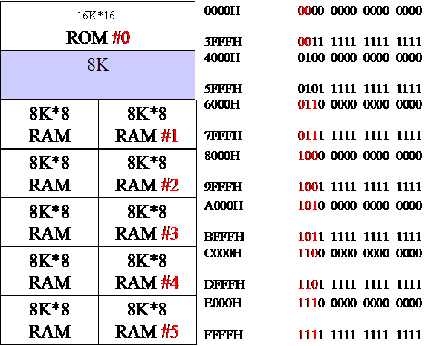
第三章

Slide 31
第三章
CS1 = A15 A14 A13 = 011
CS2 = A15 A14 A13 = 100
CS3 = A15 A14 A13 = 101
CS4 = A15 A14 A13 = 110
CS5 = A15 A14 A13 = 111

Slide 32
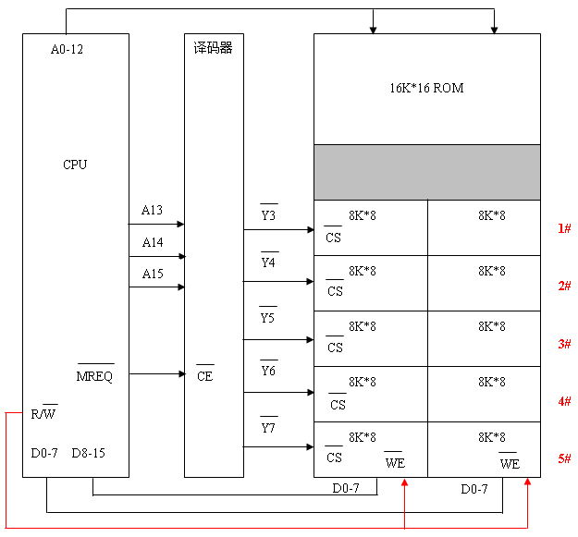
第三章

Slide 33
第三章
8、设存储容量为64M，字长为64位，模块数m=8，分别用顺序和交叉方式进行组织。存储周期T=100ns，数据总线宽度为64位，总线传送周期t=50ns。求：顺序存储器和交叉存储器的带宽各是多少？
[解]以读出8个字进行考虑。
信息总量：q=64*8=512bits
顺序存储器读出8个字的时间：t1=mT=8*100ns=8*10-7s
交叉存储器流水读8个字时间：t2=T+(m-1)t
=100ns+(8-1)*50ns
=450ns
=4.5* 10⁻⁷s
顺序存储器的带宽：W1=q/t1=512/(8* 10⁻⁷s)=64* 10⁷bps
交叉存储器的带宽：W2=q/t2=512/(4.5*10⁻⁷s)=114 * 10⁷bps

Slide 34
第三章
9、CPU执行一段程序时，cache完成存取的总次数为2420次，主存完成存取的总次数为80次，已知cache存储周期为40ns，主存存储周期为240ns，求cache/主存系统的效率和平均访问时间。
[解]
h=Nc/(Nc+Nm)=2420/(2420+80)=2420/2500=0.968
r=tm/tc=240/40=6
e=1/(r+(1-r)h)=1/(6+(1-6)0.968)=84.7%
ta=tc/e=40/0.847=47ns

Slide 35
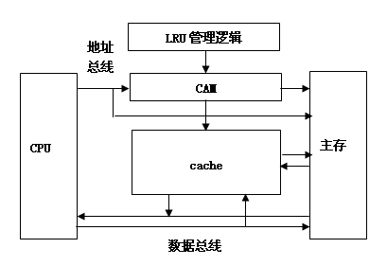
第三章
[补2]高速缓冲存储器cache原理图如下图所示，请说明高速缓冲存储器cache的工作原理 。

Slide 36
第三章
cache是一种高速缓冲存储器，为了解决CPU和主存之间速度不匹配而采用的一项重要技术。基于程序和数据的局部性访问原理，通过cache和主存之间的动态数据块交换，尽量争取CPU访存操作在cache命中，从而总体提高访存速度。
（1）主存和cache均按照约定长度划分为若干块；
（2）主存中一个数据块调入到cache中，则将数据块地址（块编号）存放到相联存储器CAM中，将数据块内容存放在cache中；
（3）当CPU访问主存时，同时输出物理地址给主存、相联存储器CAM，控制逻辑判断所访问的块是否在cache中：若在，则命中，CPU直接访问cache；若不在，则未命中，CPU直接访问主存，并将该单元所在数据块交换到cache。

Slide 37
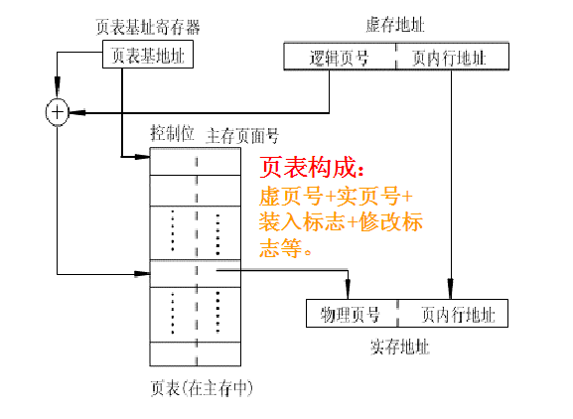
第三章
[补3]请阐述页式虚拟存储器的原理及地址变换过程 。

Slide 38
第三章
（1）虚拟地址空间、物理地址空间按照约定长度划分为若干页。
（2）虚拟地址由虚页号+页内地址构成。
（3）物理地址由实页号+页内地址构成。
（4）以页为单位在外存和内存之间调入调出。
（5）页式虚拟存储器基于页表（快表、慢表）实现虚拟地址到物理地址的变换。
（6）快表存放在主存中、慢表存放在CACHE中。
（7）页表由虚页号+实页号+装入标志位+修改标志位等构成。每个虚页在页表中占一行。
（8）当某个虚页调入内存，则在页表中对应的虚页行上记载实页号、装载标志、修改标志等信息。
（9）当CPU访问主存时，根据虚拟地址中的虚拟页号查页表，获取实页号，和页内地址拼接形成物理地址。

Slide 39

第四章
3、指令格式结构如下所示，试分析指令格式及寻址方式特点。
指令格式及寻址方式特点如下：
（1）操作码
操作码字段6位，可64种操作；定长操作码字段。
（2）操作数（地址码）
双操作数指令；源、目的操作数都在通用寄存器中（可分别指定2⁴=16个寄存器），寄存器寻址方式；RR型指令。
（3）指令字长度
单字长；等长指令字结构。

Slide 40
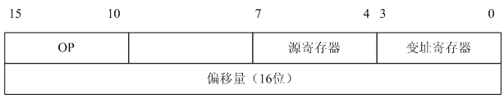
第四章
4、指令格式结构如下所示，试分析指令格式及寻址方式特点。
指令格式及寻址方式特点如下：
（1）操作码
操作码字段6位，可64种操作；定长操作码字段。
（2）操作数（地址码）
双操作数指令；源操作数在通用寄存器中（可分别指定2⁴=16个寄存器），寄存器寻址方式；目的操作数在内存单元中，变址寻址方式（变址寄存器+16位偏移量）；RS型指令。
（3）指令字长度
双字长；等长指令字结构。

Slide 41
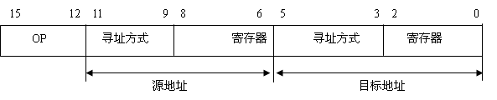
第四章
5、指令格式结构如下所示，试分析指令格式及寻址方式特点。
指令格式及寻址方式特点如下：
（1）操作码
操作码字段4位，可16种操作；定长操作码字段。
（2）操作数（地址码）
双操作数指令；源、目的操作数都是由寻址方式字段、寄存器字段构成，可以分别构成2³=8种寻址方式 ；双操作数的类型不确定，可能RR、RS、SS型指令。
（3）指令字长度
指令字长度不确定；指令字结构不确定。

Slide 42
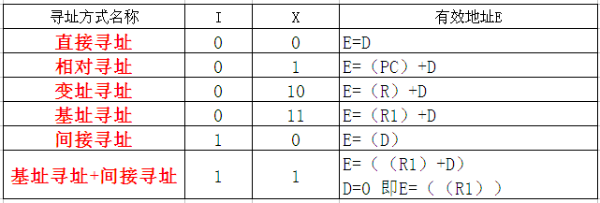
第四章
6、一种单地址指令如下所示，其中I为间接特征，X为寻址模式，D为形式地址。I、X、D组成该指令的操作数有效地址E。设R为变址寄存器，R1为基址寄存器，PC为程序计数器，请在下表中第一列位置填入适当的寻址方式名称。

Slide 43
第四章
[补1]一种二地址RS型指令的结构如下所示：
其中I为间接寻址标志位，X为寻址模式字段，D位偏移量字段。通过I，X，D的组合，可构成下表所示的寻址方式。 请写出六种寻址方式的名称。
寻址方式 | I | X | 有效地址算法 | 说明 | 答案
（1） | 0 | 00 | E=D |  | 直接寻址
（2） | 0 | 01 | E=PC ± D | PC程序计数器 | 相对寻址
（3） | 0 | 10 | E=（R2）±D | R2变址寄存器 | 变址寻址
（4） | 1 | 11 | E=（R3） | R3间址寄存器 | 寄存器间接寻址
（5） | 1 | 00 | E=（D） |  | 间接寻址
（6） | 0 | 11 | E=（R1）±D | R1基址寄存器 | 基址寻址

Slide 44
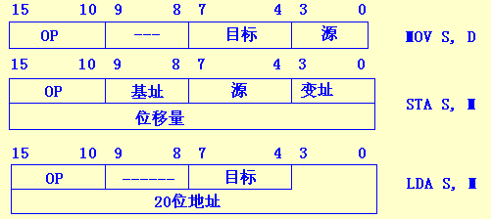
第四章
[补2]某16位机器所使用的指令格式和寻址方式如下所示，该机有两个20位基址寄存器，四个16位变址寄存器，十六个16位通用寄存器，指令汇编格式中的S（源）、D（目标）是通用寄存器。
要求：一、分析三种指令的指令格式与寻址方式特点。
二、CPU完成哪一种操作所花时间最短？哪一种操作所花时间最长？第二种指令的执行时间有时会等于第三种指令的执行时间吗？

Slide 45
第四章
一、第一种指令
（1）操作码
操作码字段6位，可64种操作；定长操作码字段。
（2）操作数（地址码）
双操作数指令；源操作数、目的操作数均在通用寄存器中（可分别指定2⁴=16个寄存器），寄存器寻址方式；RR型指令。
（3）指令字长度
单字长；等长指令字结构。

Slide 46
第四章
一、第二种指令
（1）操作码
操作码字段6位，可64种操作；定长操作码字段。
（2）操作数（地址码）
双操作数指令；源操作数在通用寄存器中（可分别指定2⁴=16个寄存器）；目的操作数在内存单元中，基址+变址寻址方式（基址寄存器+变址寄存器+16位偏移量）；RS型指令。
（3）指令字长度
双字长；等长指令字结构。

Slide 47
第四章
一、第三种指令
（1）操作码
操作码字段6位，可64种操作；定长操作码字段。
（2）操作数（地址码）
双操作数指令；目的操作数在通用寄存器中（可分别指定2⁴=16个寄存器）；源操作数在内存单元中，直接寻址方式（直接给出20位的内存单元地址）；RS型指令。
（3）指令字长度
双字长；等长指令字结构。

Slide 48
第四章
二、执行时间比较
CPU完成第一种操作指令所花时间最短；
CPU完成第一种操作指令所花时间最长；
第二种指令的执行时间不会等于第三种指令的执行时间。因为：（1）第三种指令是直接给处20位的物理地址，而第二种指令需要基址寄存器+变址寄存器+16位偏移量，形成20位物理地址；（2）第三种指令的运算结果需要保存到寄存器中，而第二种指令的运算结果需要保存到内存单元中。

Slide 49
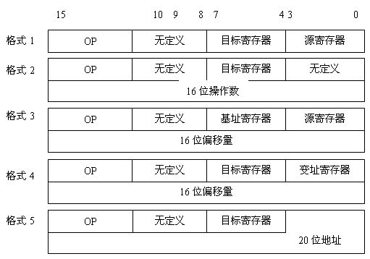
第四章
[补3]某16位机器内存地址空间1M，所使用的指令格式如下图所示，要求：
（1）分析五种指令的指令格式与寻址方式特点；
（2）哪种指令执行时间最长？为什么？

Slide 50
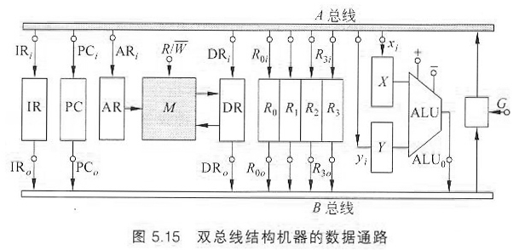
第五章
2、参见图5.15的数据通路。画出存数指令“STA R1，（R2）”的指令周期流程图，其含义是寄存器R1的内容传送到（R2）为地址的主存单元中。标出各微操作信号序列。

Slide 51
第五章
STA R1，（R2）
PC → AR
M → DR
DR → IR
R2 → AR
R1 → DR
DR → M
PCo、G、 ARi
R/W=R
DRo、G、 IRi
R2o、G、 ARi
R1o、G、 DRi
R/W=W

Slide 52
第五章
3、参见图5.15的数据通路。画出取数指令“LDA （R3），R0”的指令周期流程图，其含义是将（R3）为地址主存单元的内容取至寄存器R0中。标出各微操作信号序列。

Slide 53
第五章
LDA （R3），R0
PC → AR
M → DR
DR → IR
R3 → AR
M → DR
DR → R0
PCo、G、 ARi
R/W=R
DRo、G、 IRi
R3o、G、 ARi
R/W=R
DRo、G、 R0i

Slide 54
第五章
SUB （R3），（R2）
PC → AR
M → DR
DR → IR
R3 → AR
M → DR
DR → X
PCo、G、 ARi
R/W=R
DRo、G、 IRi
R3o、G、 ARi
R/W=R
DRo、G、 R0i
R2 → AR
M → DR
DR → Y
X+Y → DR
R2 → AR
M → DR
R2o、G、 ARi
R/W=R
DRo、G、 R0i
-、ALUo、G、DRi
R2o、G、 ARi
R/W=W

Slide 55
第五章
10、某计算机有如下部件：ALU、移位器、主存M、主存地址寄存器MAR、主存数据寄存器MDR、指令寄存器IR、通用寄存器R0、R1、R2、R3、暂存器C和D。
（1）请将各逻辑部件组成一个数据通路，并标明数据流动方向。
（2）画出“ADD （R1），（R2）+”指令的指令周期流程图，指令的含义与PDP-11相同。
（（R1））+（（R2））→（（R2）） ；寄存器间接寻址
（R2）+1 →（R2） ；R2寄存器自增

Slide 56
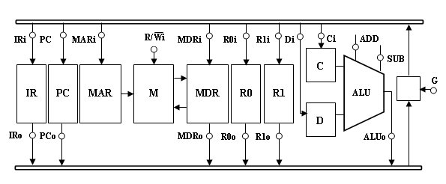
第五章
ADD （R1），（R2）+
PC → MAR
M → MDR
MDR → IR
R1 → MAR
M → MDR
MDR → C
R2 → MAR
M → MDR
MDR → D
C+D → MDR
R2 → MAR
MDR → M
R2 → D
D+1 → R2

Slide 57
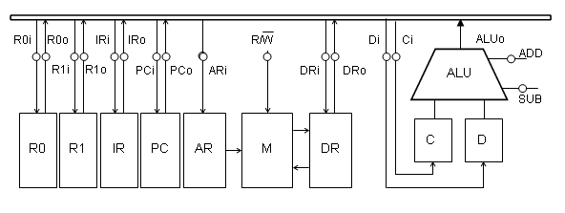
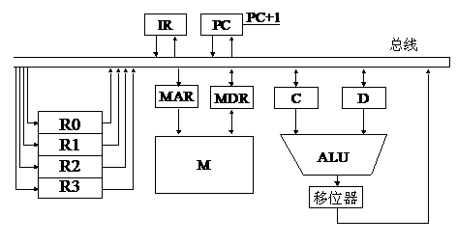
第五章

Slide 58
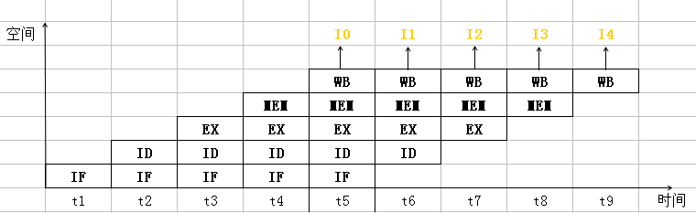
第五章
13、指令流水线有取指IF、译码ID、执行EX、访存MEM、写回寄存器WB五个过程段，共有20条指令连续输入此流水线。
（1）画出流水处理的时空图，假设时钟周期为100ns。
（2）求流水线的实际吞吐率（单位时间里执行完毕的指令数）。
（3）求流水线的加速比。

Slide 59
第五章
13、指令流水线有取指IF、译码ID、执行EX、访存MEM、写回寄存器WB五个过程段，共有20条指令连续输入此流水线。
（1）画出流水处理的时空图，假设时钟周期为100ns。
（2）求流水线的实际吞吐率（单位时间里执行完毕的指令数）。
（3）求流水线的加速比。
k+(n-1)=5+(20-1)=24 20条指令连续输入此流水线，并经过五个过程段全部输出，需要24个时钟周期。
每个时钟周期为100ns。
故实际吞吐率为（每秒多少条指令）：20条 /（24*100ns）

Slide 60
第五章
13、指令流水线有取指IF、译码ID、执行EX、访存MEM、写回寄存器WB五个过程段，共有20条指令连续输入此流水线。
（1）画出流水处理的时空图，假设时钟周期为100ns。
（2）求流水线的实际吞吐率（单位时间里执行完毕的指令数）。
（3）求流水线的加速比。
20条指令采用非流水线处理需要的时钟周期数为：
nk=20*5=100
20条指令采用流水线处理需要的时钟周期数为：
k +（n-1）=5 + (20-1)=24
加速比为：nk / (k + (n-1))=100/24=4.17

Slide 61
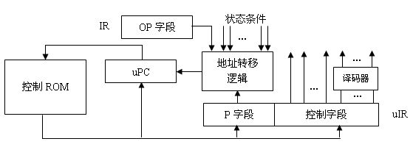
第五章
[补1]微程序控制器构成如下图所示，试说明它的基本原理？
（1）设计层面：首先，根据CPU的数据通路结构、指令操作定义等，画出每条指令的指令周期流程图（具体到每个时钟周期、微操作、微命令）。然后，根据微指令格式、指令周期流程图编写每条指令的微程序。最后，把整个指令系统的微程序（其中取指令的微程序段是公用的）固化到控制存储器中。

Slide 62
第五章
[补1]微程序控制器构成如下图所示，试说明它的基本原理？
（2）运行层面：首先，逐条执行取指令公用微程序段，控制取指令操作。然后，根据指令的操作码字段，经过变换，找到该指令所对应的特定微程序段，从控制存储器中逐条取出微指令，根据微操作控制字段，直接或经过译码产生微命令（控制信号），控制相关部件完成指定的微操作。一条微指令执行以后，根据微地址字段取下一条微指令。

Slide 63
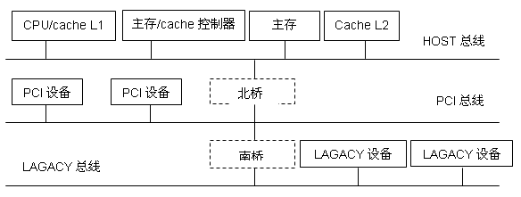
第六章
[补1]分析下图所示的多总线结构，并简要说明各个部分的作用。
分层次设置三类总线，包括HOST总线、PCI总线、LAGACY总线，属于多总线结构，实现I/O设备按速度的分级管理。
（1）HOST总线：连接多CPU、cache、主存。
（2）PCI总线：与处理器无关的高速外围总线，连接高速的PCI设备；

Slide 64
第六章
[补1]分析下图所示的多总线结构，并简要说明各个部分的作用。
（3）LAGACY总线：可以是ISA、EISA、MCA等传统总线；连接中、低速设备。
（4）南桥、北桥：连接两条总线，使彼此相互通信；总线协议转换；信号缓冲、电平转换、时序和控制逻辑转换等。

Slide 65
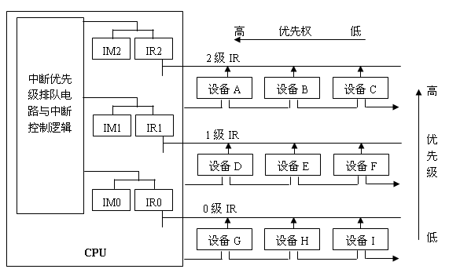
第八章
[补1]如下图所示的多级中断系统，请分析该多级中断的处理过程。

Slide 66
第八章
（1）中断请求获取
CPU在一条指令执行完毕后，转入公操作，查询是否有中断请求。
（2）决定是否响应中断请求、寻找中断源
优先级排队：中断优先级排队电路决定是否响应该级中断请求。
寻找中断源：中断响应，沿着指定优先级的菊花链，寻找中断源，并获取中断向量。
（3）中断周期
状态寄存器、断点地址进入堆栈。
关中断，即修改中断屏蔽寄存器IM（本级及以下的中断请求不予响应，开放本级以上的中断请求）。
查中断向量表，获取中断服务子程序入口地址。

Slide 67
第八章
（4）中断处理
保护现场。
设备服务。
恢复现场
开中断，即修改中断屏蔽寄存器IM；
中断返回，状态寄存器、断点地址从堆栈中出栈，返回主程序继续执行。

Slide 68
第八章
[补2]采用周期挪用方式，请分析DMA数据传送过程。
（1）外围设备发出DMA请求；
（2）CPU在指令执行公操作期间，查询是否有DMA请求，决定是否响应设备的DMA请求；若响应请求，把CPU工作改成DMA操作方式，CPU初始化DMA控制器（内存起始地址、字个数）， I/0设备准备数据，CPU继续获得总线控制权；
（3） I/O设备每准备好发送/接收一个数据后，由DMA控制器向CPU申请获得一个总线周期的控制权，传输一个字数据，然后释放总线控制权交给CPU，I/O设备继续准备；DMA控制器修改内存地址指针、字计数器；

Slide 69
第八章
[补2]采用周期挪用方式，请分析DMA数据传送过程。
（4）数据块传输结束，字计数器溢出，以中断方式向CPU报告；
（5）CPU响应DMA传送结束的中断请求，善后处理，收回总线控制权，一次DMA传送操作结束。

